Slide 1
EEG攜帶式檢測儀
組員：309511045 黃麟凱
309512010 陳紀愷

Slide 2
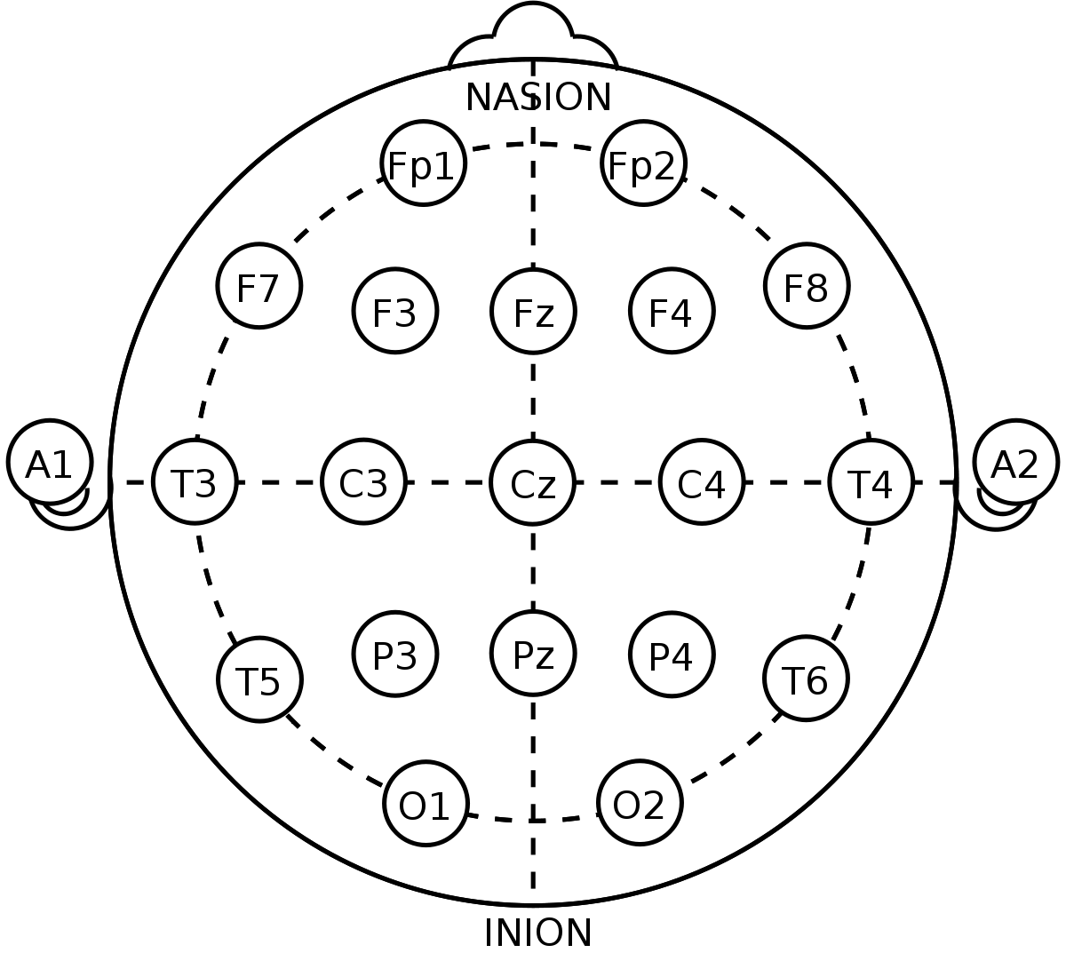
Motivation
患者求診時間過於冗長
尤其是需要儀器檢測的病人
專業儀器價格昂貴、體積龐大等等
改良成攜帶式裝置
數據過於複雜，不易分析
ex：EEG 腦波資料

Slide 3
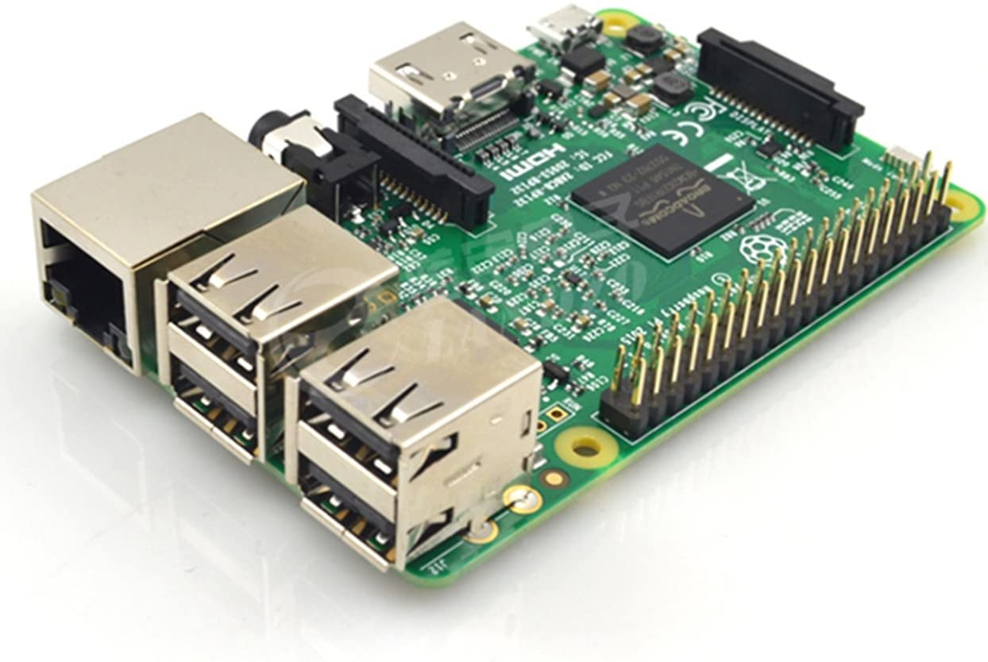
Problem formulation
Embedding device (ex ： Rpi)
儲存空間有限
運算速度較慢
頻域分析 or 時域分析
頻域分析雖然效果較好，但計算較冗長
時域分析較不易找到關鍵特徵

Slide 4
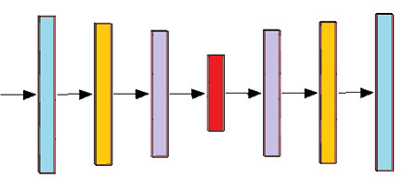

Proposed Model
Encoder
Decoder
I
n
P
u
t
Ou
t
p
u
t
KNN
/
SVM

Slide 5
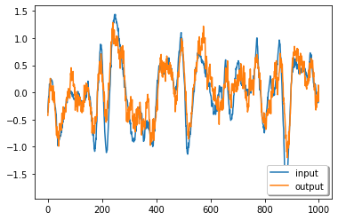
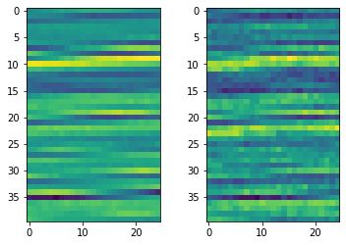
Experimental Results
Auto Encoder 結果
Input and Output
提取出來的特徵

Slide 6
Experimental Results
Original Data：
Sample rate ： 250
長度： 4 s
 | 頻域分析(CWT) | Auto Encoder
ACC | 92.12% | 76.75%
Preprocess time | 40s | 1s
Feature 數量 | 5 | 100
可還原性 | N | Y
儲存data大小 | 1000 | 100

Slide 7
Conclusions
藉由Rpi 可讓患者在居家中自行檢測狀況
不須儲存原始數據，只需儲存Encoder完的結果即可做事後的分析
Auto Encoder 的運算速度遠快於使用頻域分析的運算速度

Slide 8
Teamwork Assignment
黃麟凱：
資料預處理
頻域分析實驗
影片製作
陳紀愷：
模型建置
時域分析實驗
影片製作

